Slide 7
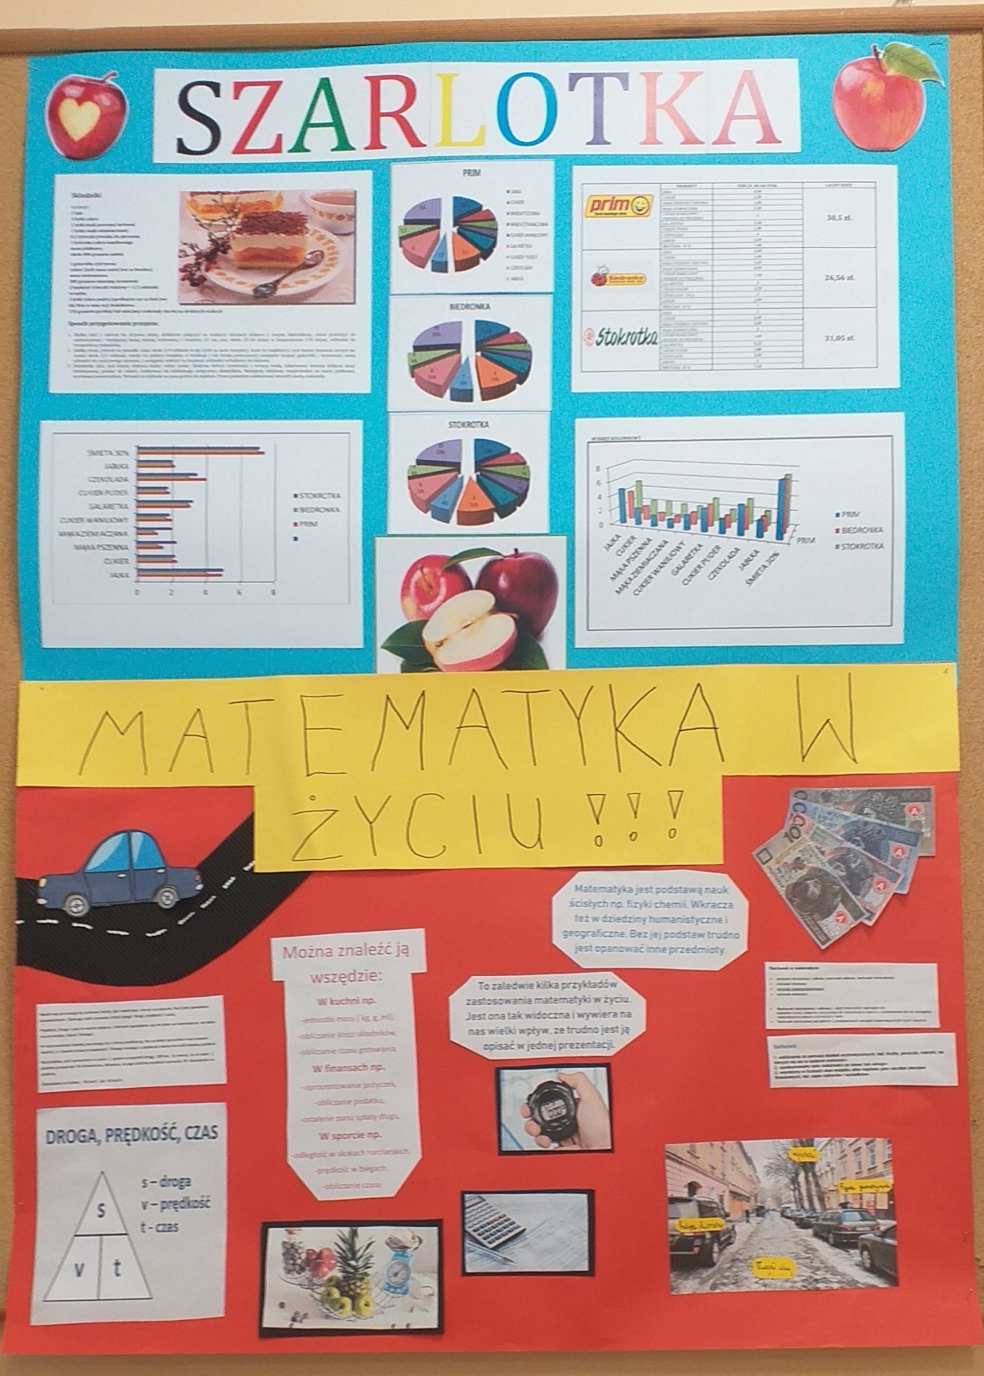

Slide 8
Zadania

Slide 9
1 Dwóch braci pokonuje drogę z domu do szkoły pieszo. Młodszy potrzebuje na przebycie tej trasy 30 minut, a starszy 20 minut. Po ilu minutach starszy brat dogoni młodszego, jeśli wyjdzie z domu 5 minut po nim? 2 Trzech braci: Olgierd, Kacper i Maciek pokonują tę samą drogę z domu do szkoły. Olgierd stawia kroki długości 0,4 m w tempie 90 kroków na minutę, Kacper stawia kroki długości 0,5 m w tempie 72 kroków na minutę, a Maciek stawia kroki długości 0,6 m w tempie 75 kroków na minutę. Olgierd i Kacper przyszli do szkoły dokładnie w tym samym momencie, przy czym Kacper zrobił 900 kroków mniej od Olgierda. Oblicz, ile minut zajmie droga do szkoły Maćkowi. 3 Która prędkość jest większa 50 km/h czy 30 m/s? 4 Motocyklista drogę z miasta do miasta pokonał ze średnią prędkością 84 km/h. Pokonanie drogi powrotnej zajęło mu o godzinę dłużej, a średnia prędkość wyniosła 56 km/h. Oblicz odległość między miastami i . 5 Z Warszawy do Poznania jest 300 km. Z Warszawy wyjeżdża w stronę Poznania pociąg i jedzie z prędkością 50km/h. Jednocześnie na spotkanie pociągu wylatuje z Poznania samolot i leci z prędkością 200 km/h. Samolot, spotkawszy pociąg, wraca do Poznania, potem znów leci na spotkanie i powtarza to tak długo, aż pociąg osiągnie Poznań. Ile kilometrów przeleciał samolot? 6 W zalanej kopalni zainstalowano 3 pompy wypompowujące wodę z zalanych sztolni. Pierwsza pompa pracująca sama wypompowałaby wodę w ciągu 12 dni, druga w ciągu 15 dni, a trzecia 20 dni. Pierwsze trzy dni pierwsza i trzecia pompa pracowały wspólnie. Następnie włączono dodatkowo drugą pompę. Jak długo trwało wypompowywanie wody z kopalni?

Slide 10
400g mąki gryczanej 4 szklanki mąki pszennej 2 szczypty soli 1 łyżeczka majonezu 1 łyżeczka tłuszczu kokosowego 4 łyżeczki ciepłej wody 200g mielone ziarna siemienia lnianego 4 łyżki octu Przepis dla 3 osób stwórz przepis dla 9 osób

Slide 11
Dziękujemy za uwagę Aniela Kapuścińska Zuzanna Woźniak Dominika Kościesza

